Slide 1
Create React App

Slide 2
Create React App
Các tạo project một cách nhanh chóng thay vì nhiều thao tác config phức tạp như bài trước => Facebook sinh ra “create-react-app”
Để tạo project react thì có thể sử dụng power shell hoặc terminal ngay trên vs code
Gõ: npx create-react-app react_app_demo
=> react_app_demo là tên project

Slide 3
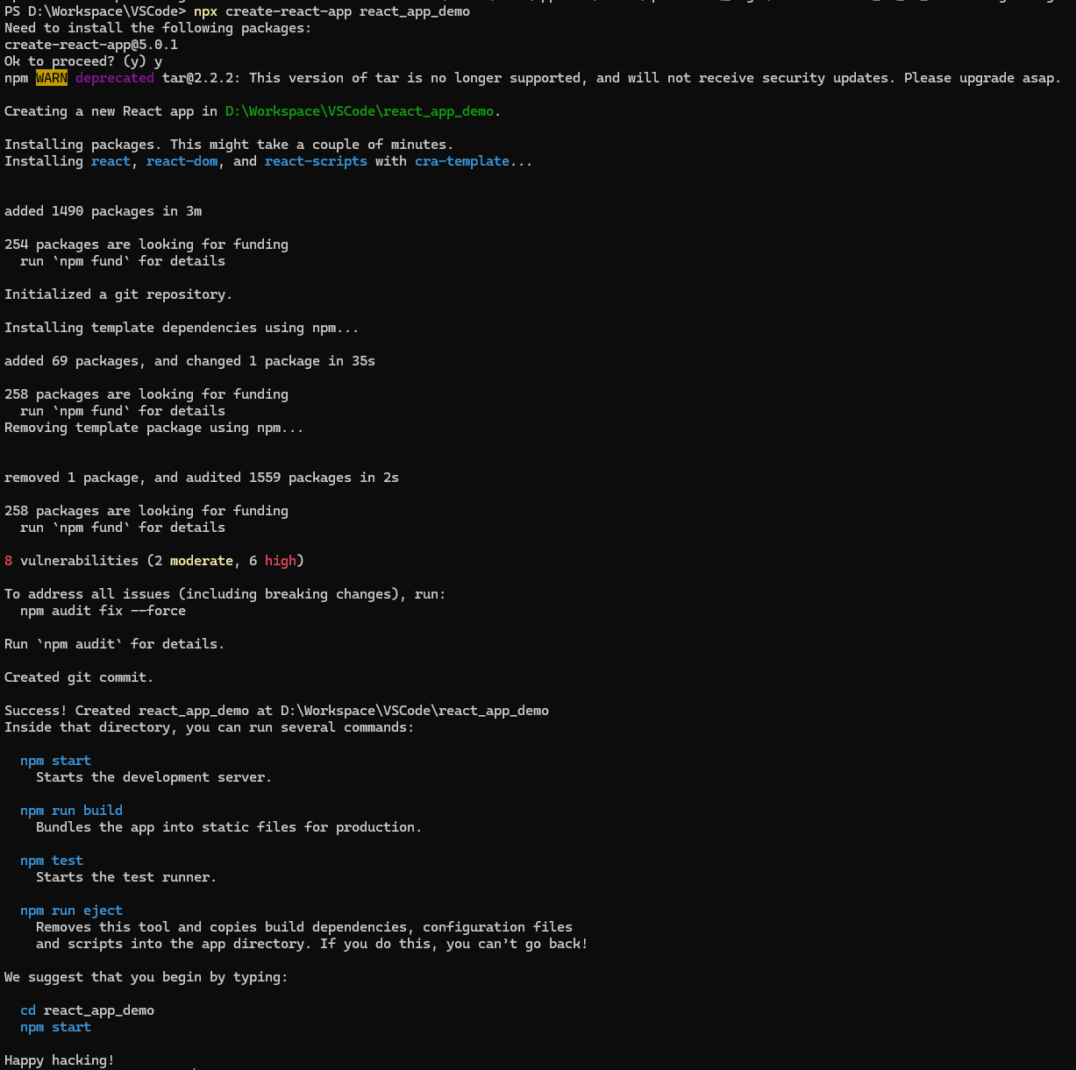

Slide 4
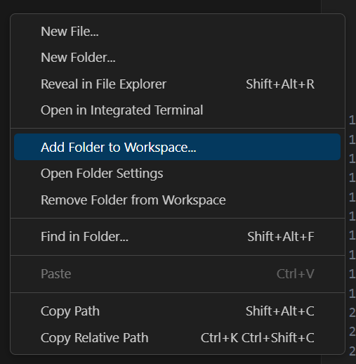
Create React App
Add project vào vscode
=> Chọn folder và thực hiện add

Slide 5
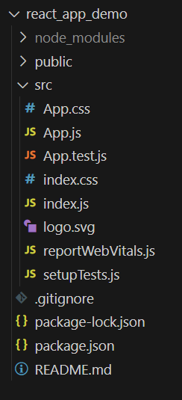
Create React App
Đây là project chúng ta vừa tạo xong
=> File cấu hình webpack không thấy ở đâu cả
=> Thì nó đã được ẩn đi rồi nhé
=> Để cho nó hiển thị thì sử dụng
npm run eject
Tuy nhiên nhà phát triển khuyến cáo không sử dụng cách này để thay đổi mà nên sử dụng các công cụ khác

Slide 6
Create React App
Thử start dự án nào: npm start

